Slide 1
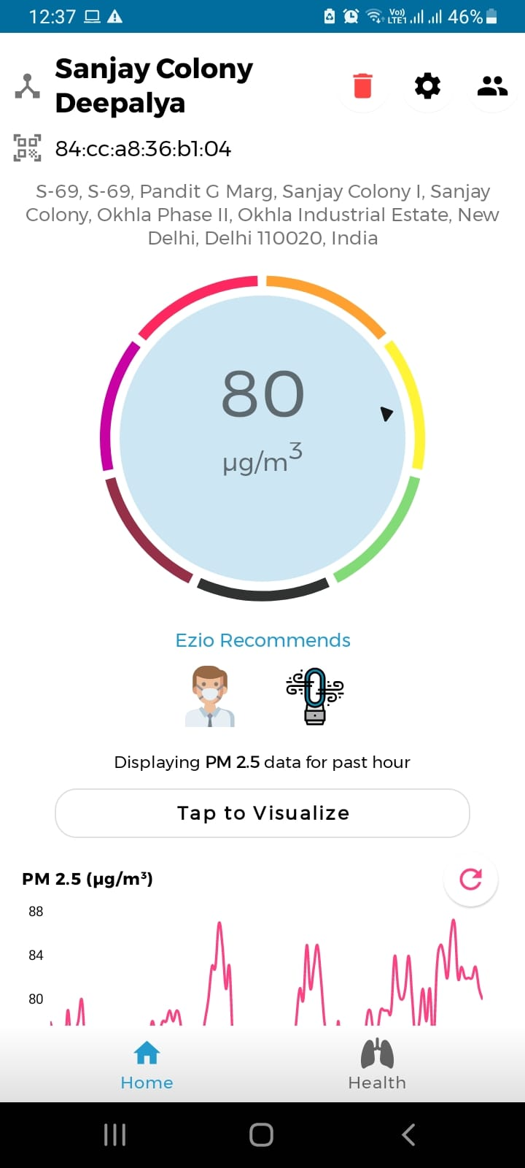
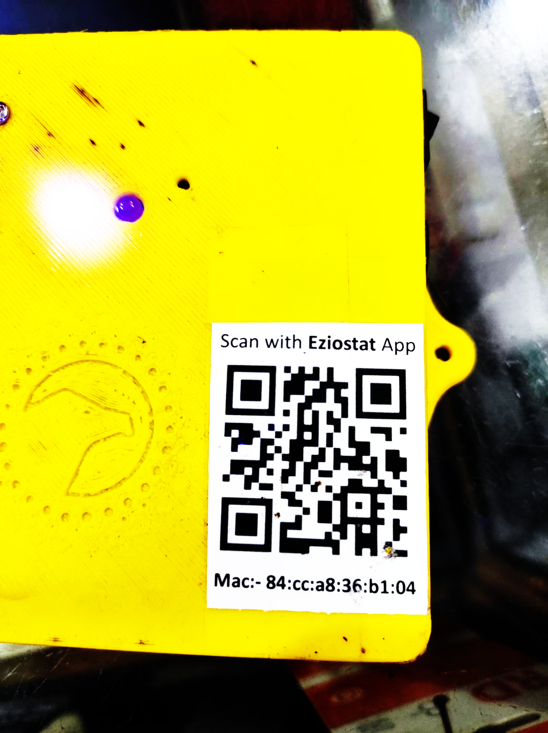
संजय कॉलोनी
आपका AQI डाटा आपके हाथ
बने साकी
एज़ियोस्टैट ऐप से स्कैन करें
Scan with Eziostat App

